Slide 1

4.小数与单位换算
小数与单位换算(1)
R·四年级下册

Slide 2

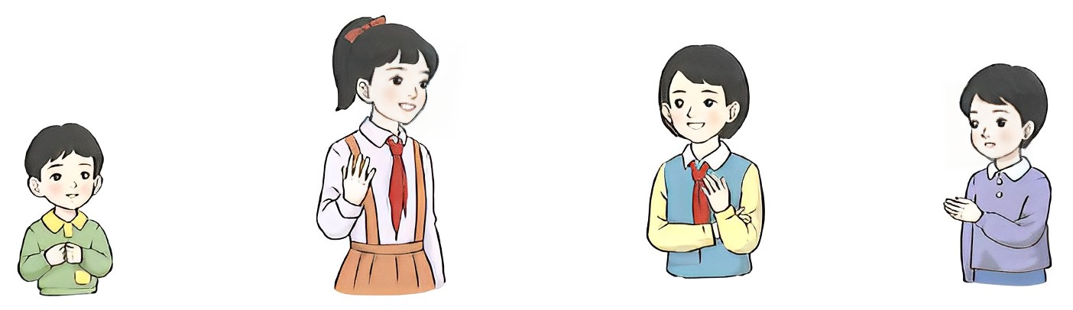
一、创设情境，引出问题
按照身高从高到低给下面的小朋友排序。
80cm
1m45cm
1.32m
0.95m

Slide 3

二、探索交流，解决问题
80cm
1m45cm
1.32m
0.95m
把上面的数据改成用“米”作单位的数据。
？
80cm＝_____m

Slide 4

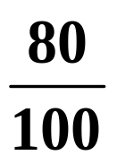


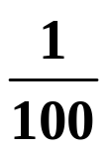
80cm＝ m＝0.80 m＝0.8 m
1 m＝100 cm
80cm ＝(80÷100)m＝0.8 m
把80缩小到它的 ，就是把小数点向左移动两位，80cm=0.80m=0.8m。

Slide 5
练一练。
47 dm ＝ ( ) m
1250 g ＝ ( ) kg
50 cm² ＝ ( ) dm²
900 kg ＝ ( ) t
低级单位的名数÷进率＝高级单位的名数
4.7
1.25
0.5
0.9

Slide 6
想一想：
1m45cm是多少米？
45÷100=
1m45cm
=1m+45cm
0.45m
0.45
=1m+ m
=1.45m
怎样把含有低级单位的复名数改写成含有高级单位的单名数?

Slide 7
把含有低级单位的复名数改写成含有高级单位的单名数，复名数中高级单位的数不变，作为小数的整数部分，再把复名数中低级单位的数改写成高级单位的数，作为小数部分。

Slide 8
80cm
1m45cm
1.32m
0.95m
0.8m
1.45m
1m45cm＞1.32m＞0.95m＞80cm

Slide 9
三、实际应用，提高能力
24dm＝( )m
1450g＝( )kg
6km350m＝( )km
8t40kg＝( )t
1.
2.4
【选自教材P47 做一做】
350除以进率1000得到0.35，作为小数部分，整数部分为6
1.45
6.35
8.04
40除以进率1000得到0.04，作为小数部分，整数部分为8。

Slide 10
2.判断。(对的打“√”，错的打“×”)
(1)教室面积是56.8dm²。( )
(2)把用“千克”作单位的数改写成用“吨”作单位，要除以1000。( )
(3)因为580g=0.58kg，所以6kg580g就等于60.58kg。( )
×
√
×

Slide 11
3. 13cm=( )dm 86g=( )kg
109dm=( )m 5350m=( ) km
1.3
0.086
10.9
5.35
【选自教材P48 练习十三 第1题】

Slide 12
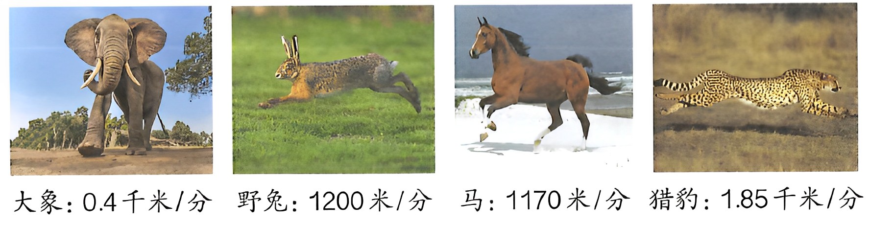
4.下面是4种动物奔跑的速度，按照从快到慢的顺序排序。
【选自教材P49 练习十三 第6题】
1.85千米/分
>
1200米/分
>
1170米/分
>
0.4千米/分

Slide 13
5.做一做，并说说改写方法。
2360g = ( )kg
4角3分 = ( )元
5m6dm = ( )m
3760m ＝ ( )km( )m
4角：4÷10=0.4元
3分：3÷100=0.03元
4角3分=0.4元+0.03元
=0.43元
2.36
0.43
5.6
3
760

Slide 14
四、课堂小结
80cm＝0.80 m＝0.8 m
低级单位的名数÷进率＝高级单位的名数

Slide 15
五、课后练习
完成教科书 P49“练习十二”第9题。

Slide 16
▶备选练习
1.我会换算。
(1)25cm=( )dm 85g=( )kg
256dm=( )m 60kg=( )t
(2)1m30cm=( )m 6kg80g=( )kg
5km25m=( )km 13元5角=( )元
2.5
0.085
25.6
0.06
1.3
6.08
5.025
13.5
选自“状元成才路”系列丛书《状元作业本》

Slide 17
(3)76 dm² =( )m²
6 dm² 20 cm²=( )dm²
1 m² 9 dm²=( ) m²
0.76
6.2
1.09
选自“状元成才路”系列丛书《状元作业本》

Slide 18
2.选择。(将正确答案的序号填在括号里)
(1)4t50 kg( )4.5 t。
A.> B.< C. =
(2)8 m² 30 dm²改写成用“m²”作单位
是( )。
A.8.03 m² B.8.003m² C.8.3 m²
B
C
选自“状元成才路”系列丛书《状元作业本》

Slide 19
(3)7kg50g是( )kg。
A.7.005 B.7.05 C.7.5
(4)把用“角”作单位的数改写成用“元”作单位的数要( )进率 10。
A.乘 B.加上 C.除以
B
C
选自“状元成才路”系列丛书《状元作业本》

Slide 20
3.填空。
(1)宇宙飞船每秒可飞行11 km 400 m。
11 km400 m=( ) km
(2)男子目前世界跳高记录(室外)是245 cm。
245 cm=( )m
(3)鸵鸟是世界上最大的鸟,鸵鸟蛋的质量可达1 kg 450g。
1 kg450 g=( )kg
11.4
2.45
1.45
选自“状元成才路”系列丛书《状元作业本》

